Slide 1

Notes:
0:00–0:15. Narrator: „Dzień dobry. Jak wiemy z legendy, rybak Wars i syrena Sawa dali miastu imię, a syrena obiecała Warszawy bronić. Nasza Sawa też ma misję: chce, żeby nikt w tym mieście nie przechodził obojętnie obok jego historii. To podcast o Warszawie, który mówi o tym, co właśnie mijasz, w tramwaju, w autobusie i na spacerze. Kod QR prowadzi do aplikacji, możecie ją otworzyć już teraz.” Na tym slajdzie nie przedstawiamy zespołu z imienia.

Slide 2
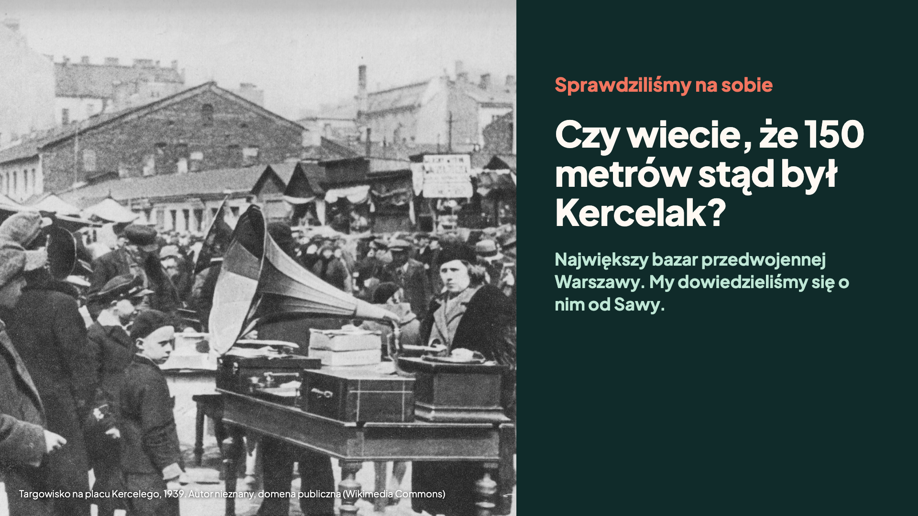
Notes:
0:15–0:30. Narrator: „Zacznę od pytania. Czy wiecie, że 150 metrów od tej sali był Kercelak, największy bazar przedwojennej Warszawy? Można tu było kupić wszystko, a w czasie okupacji nawet wszy. Kupowali je niemieccy żołnierze, bo zawszonych wysyłano na dwa tygodnie kwarantanny zamiast na front. My też tego nie wiedzieliśmy. Dowiedzieliśmy się od Sawy, kiedy wczoraj testowaliśmy trasę spod 42.” Fakt o wszach jest w bazie ze źródłem (Wikipedia pl: Kercelak, za T. Szarotą, „Okupowanej Warszawy dzień powszedni”). Zdjęcie: Wikimedia Commons, domena publiczna.

Slide 3
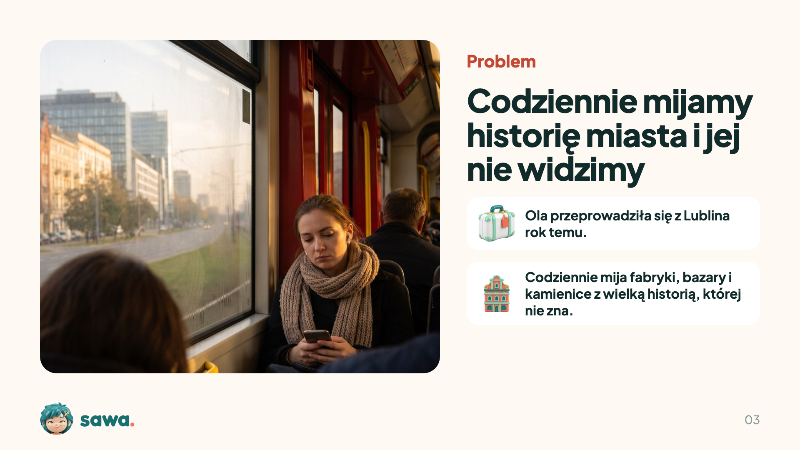
Notes:
0:30–0:50. Narrator: „I tak jest z całym miastem. Warszawa ma swoją historię prawie na każdej ulicy: dawne bazary, fabryki, kamienice, miejsca z czasów wojny i odbudowy. Codziennie przejeżdżamy obok nich z telefonem w ręce i nic o nich nie wiemy. Najbardziej dotyczy to osób, które zamieszkały tu niedawno, na studia albo do pracy, z innego miasta albo z innego kraju. Na przykład Ola. Przeprowadziła się z Lublina rok temu i codziennie jeździ tramwajem przez Wolę. Mija dawne fabryki i kamienice, które przetrwały Powstanie, ale nikt jej o nich nie opowiedział. Przewodniki są pisane dla turystów, a Ola potrzebuje czegoś na codzienną drogę do pracy.” Zdjęcie Oli jest wygenerowane, Ola to przykładowa osoba.

Slide 4
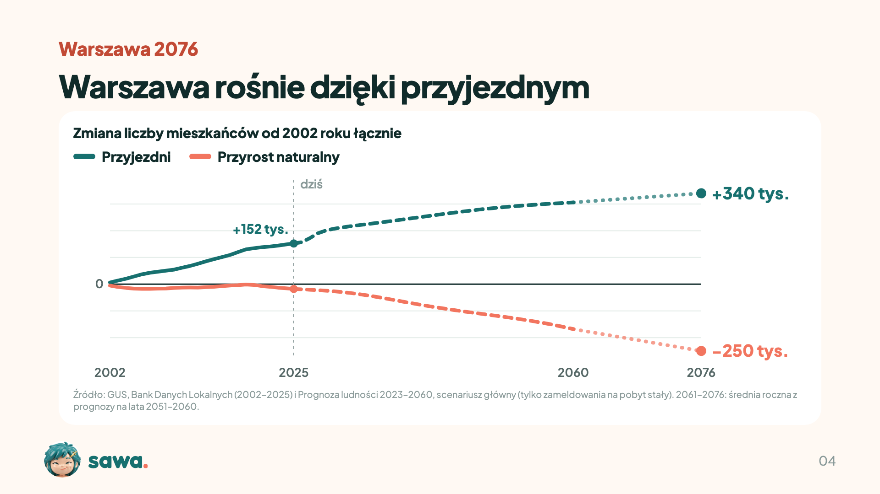
Notes:
0:50–1:05. Narrator: „Nasze wyzwanie to Warszawa 2076, więc spojrzeliśmy w dane i prognozy GUS. Zielona linia to przyjezdni: ilu ludzi przeprowadziło się do Warszawy, po odjęciu tych, którzy wyjechali. Od 2002 roku to ponad 150 tysięcy osób. Czerwona to przyrost naturalny, czyli urodzenia minus zgony. Od 2020 roku jest ujemny i według GUS taki zostanie. Jeśli ten trend potrwa do 2076 roku, przyjezdnych będzie łącznie około 340 tysięcy więcej, a z przyrostu naturalnego ubędzie około 250 tysięcy. Warszawa będzie rosła tylko dzięki ludziom, którzy się tu przeprowadzą, a miejska Diagnoza wprost pisze o potrzebie szeroko zakrojonych działań integracyjnych.” Dane: BDL GUS (przyrost naturalny, saldo migracji wewnętrznych i zagranicznych, powiat m.st. Warszawa) i tablica 4 prognozy GUS 2023–2060 dla Warszawy. GUS nie prognozuje dalej niż do 2060 roku; lata 2061–2076 to nasze przedłużenie: średnia roczna z prognozy na 2051–2060 (przyrost naturalny −5,1 tys., saldo migracji +2,1 tys. rocznie). Prognoza liczy tylko migracje na pobyt stały, więc zaniża liczbę przyjezdnych. To nie jest liczba osób urodzonych w Warszawie: takiego szeregu GUS nie publikuje. Na pytanie o imigrantów nie podajemy udziałów, mówimy o nowych mieszkańcach.

Slide 5

Notes:
1:05–1:12. Narrator: „Czy to ma znaczenie, że ktoś zna historię swojej ulicy? Prof. Maria Lewicka z Uniwersytetu Warszawskiego zbadała mieszkańców Wrocławia, miasta, które po wojnie zasiedlili ludzie z innych stron. Kto interesuje się przeszłością swojego miasta, mocniej się z nim wiąże.” Źródło: M. Lewicka, Place attachment, place identity, and place memory: Restoring the forgotten city past, Journal of Environmental Psychology 28(3), 2008, s. 209–231. Wniosek znamy ze streszczenia; pełnego tekstu nie czytaliśmy.

Slide 6

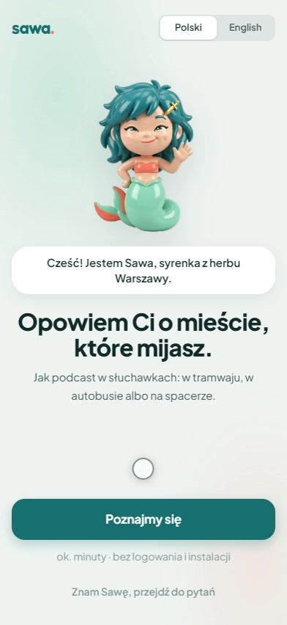
Notes:
1:20–1:27. Narrator: „Jak to działa? Najpierw wybierasz, co Cię ciekawi: historia, kultura, sport albo przyroda.”

Slide 7
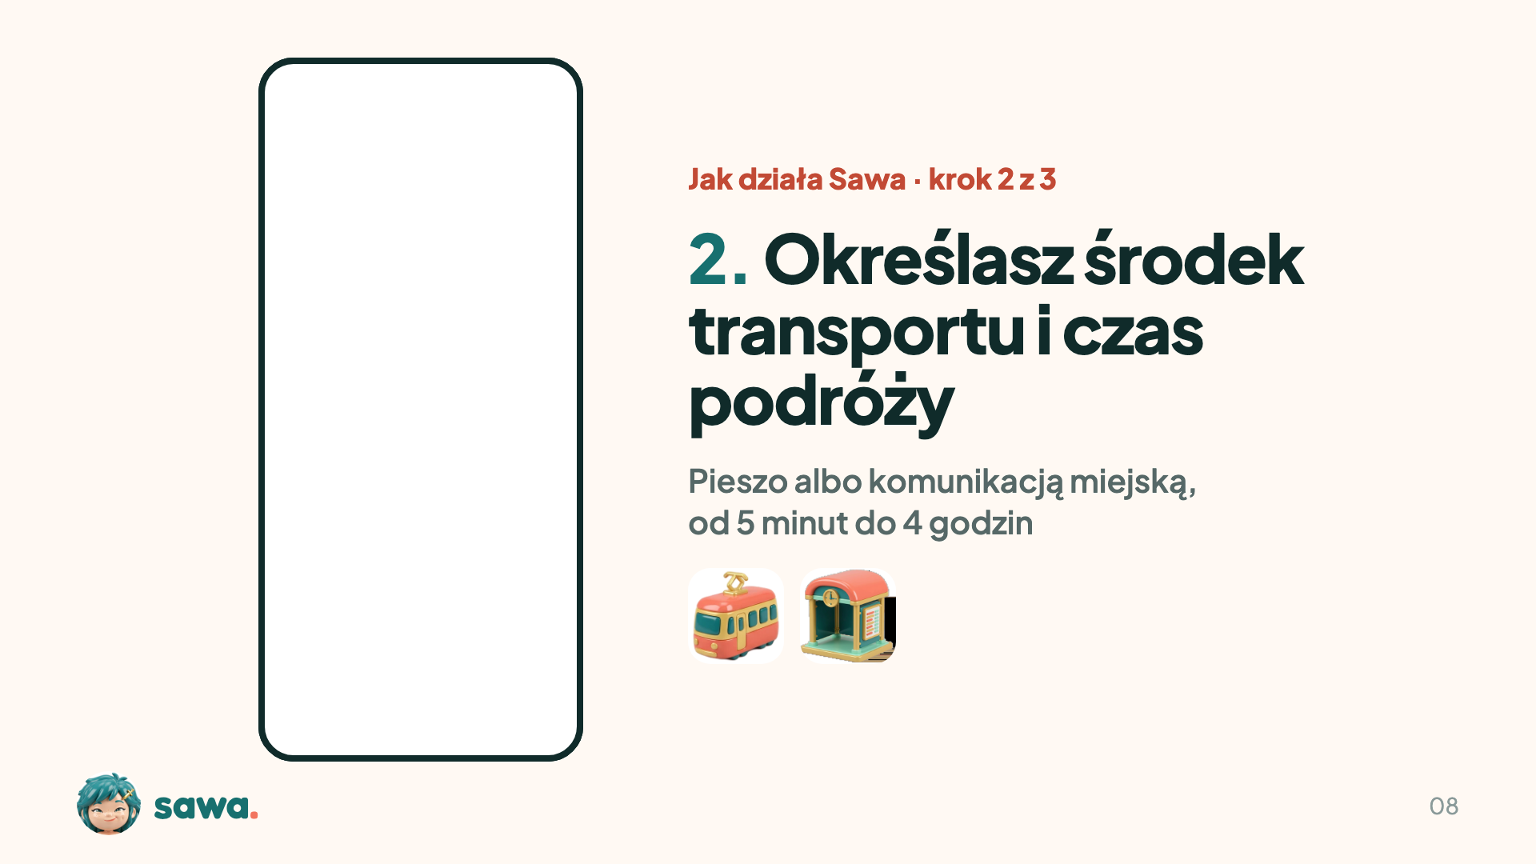
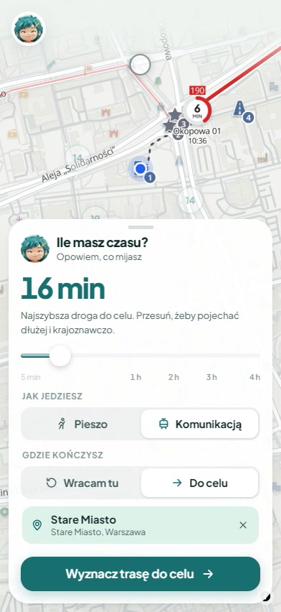
Notes:
1:27–1:35. Narrator: „Potem mówisz, ile masz czasu i czy idziesz pieszo, czy jedziesz komunikacją. Możesz wrócić w to samo miejsce albo dojść do wybranego celu, tu do Pałacu Lubomirskich.”

Slide 8
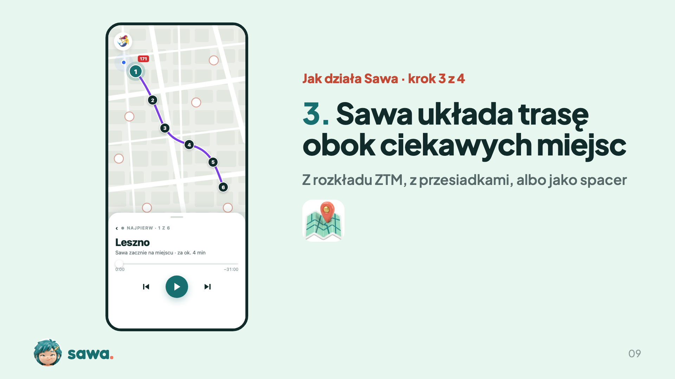
Notes:
1:35–1:42. Narrator: „Sawa układa trasę z rozkładu ZTM tak, żeby prowadziła obok miejsc z historią.”

Slide 9

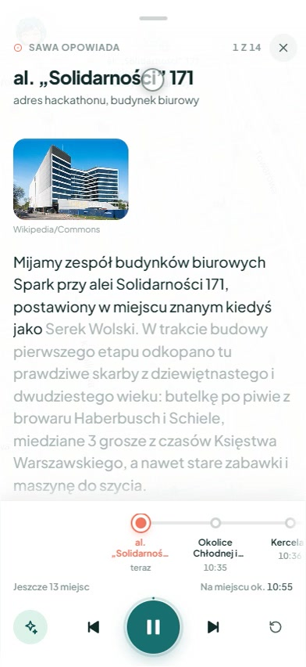
Notes:
1:42–1:55. Narrator: „A po drodze słuchasz podcastu o tym, co właśnie mijasz. Tu Sawa opowiada, że w Pałacu Lubomirskich mieszkała Rozalia Lubomirska, jedyna Polka ścięta na gilotynie w czasie rewolucji francuskiej. A w 1970 roku cały pałac przesunięto i obrócono o ponad 70 stopni. Nie trzeba nic instalować ani zakładać konta.” Zrzut z produkcji z 17.10 wieczorem.

Slide 10
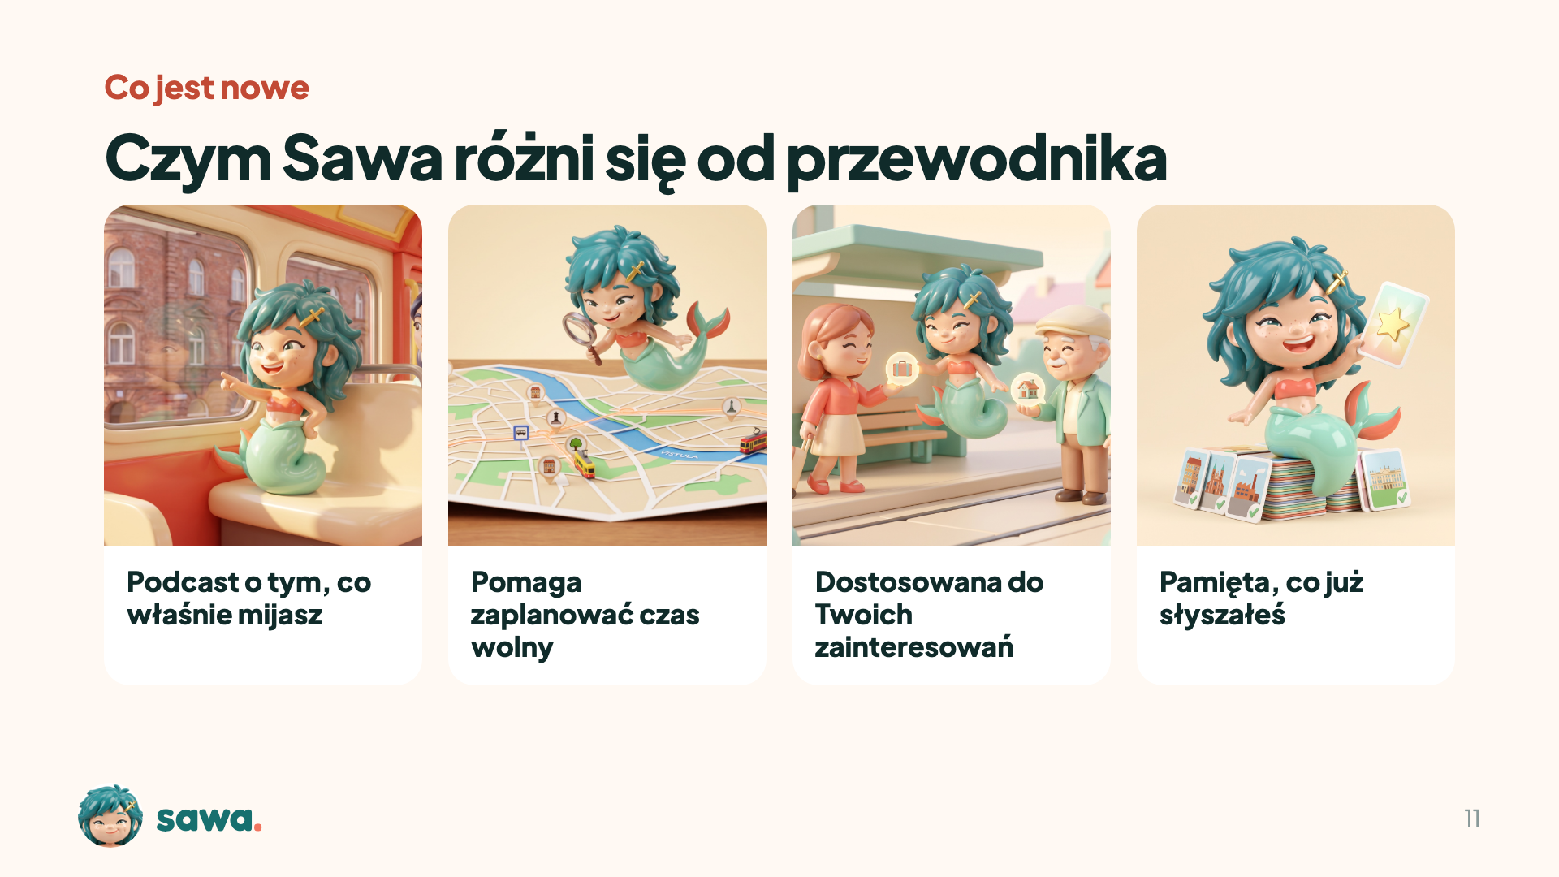
Notes:
1:55–2:10. Narrator: „Czym to się różni od przewodnika albo audioprzewodnika? Sawa to podcast, który sam zaczyna mówić, gdy mijasz ciekawe miejsce, i mówi tyle, ile trwa droga do następnego. Trasę układa na żywo z rozkładu ZTM albo jako spacer, pod czas, który masz. Komuś, kto jest w Warszawie pierwszy raz, opowiada o najważniejszych miejscach, a komuś, kto tu mieszka od lat, o mniej oczywistych. I pamięta, co już słyszałeś, więc jutro w tym samym tramwaju opowie coś nowego.”

Slide 11
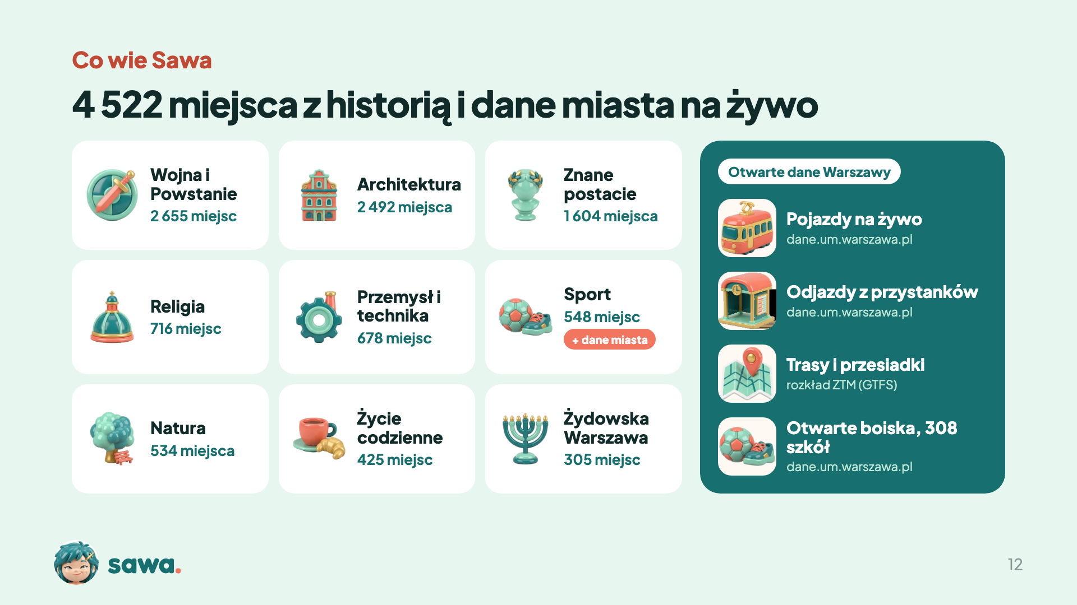
Notes:
2:10–2:30. Narrator: „Co wie Sawa? W bazie mamy ponad 4,5 tysiąca miejsc z historią, każde ze źródłem: z Wikipedii, Warszawikii, warszawa1939.pl i OpenStreetMap. Podzieliliśmy je na tematy, od wojny i Powstania, przez architekturę i przemysł, po żydowską Warszawę i życie codzienne. Po prawej to, co bierzemy z otwartych danych miasta. Lokalizacja pojazdów mówi, gdzie jest Twój tramwaj i czy się spóźnia. Odjazdy z przystanków i rozkład ZTM pozwalają ułożyć trasę z przesiadkami. A zbiór otwartych boisk dał nam 308 szkół, w których po lekcjach można zagrać w piłkę, dla osób, które wybrały sport.” Liczby z bazy z 17.10 wieczorem; jedno miejsce może mieć kilka tematów, więc liczby w kaflach się nie sumują.

Slide 12
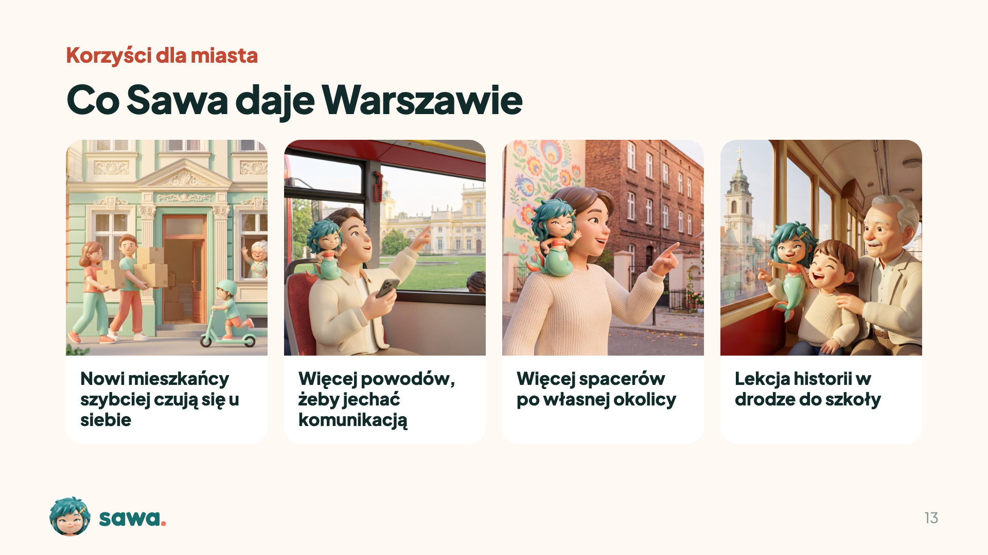
Notes:
2:30–2:55. Narrator: „Co z tego ma Warszawa? Nowi mieszkańcy szybciej czują się u siebie, bo codzienna droga do pracy staje się okazją, żeby poznać okolicę. Jazda tramwajem czy autobusem daje coś, czego nie ma w samochodzie, a to kolejny powód, żeby wybrać komunikację. Według Warszawskiego Badania Ruchu 2025 poza ścisłym centrum samochód ma już 35,5% podróży, a komunikacja 23,6%. Sawa układa też trasy piesze, więc zachęca do spacerów po własnej dzielnicy. A w trybie dla dzieci opowiada prościej i krócej, więc droga do szkoły może być lekcją historii.”

Slide 13
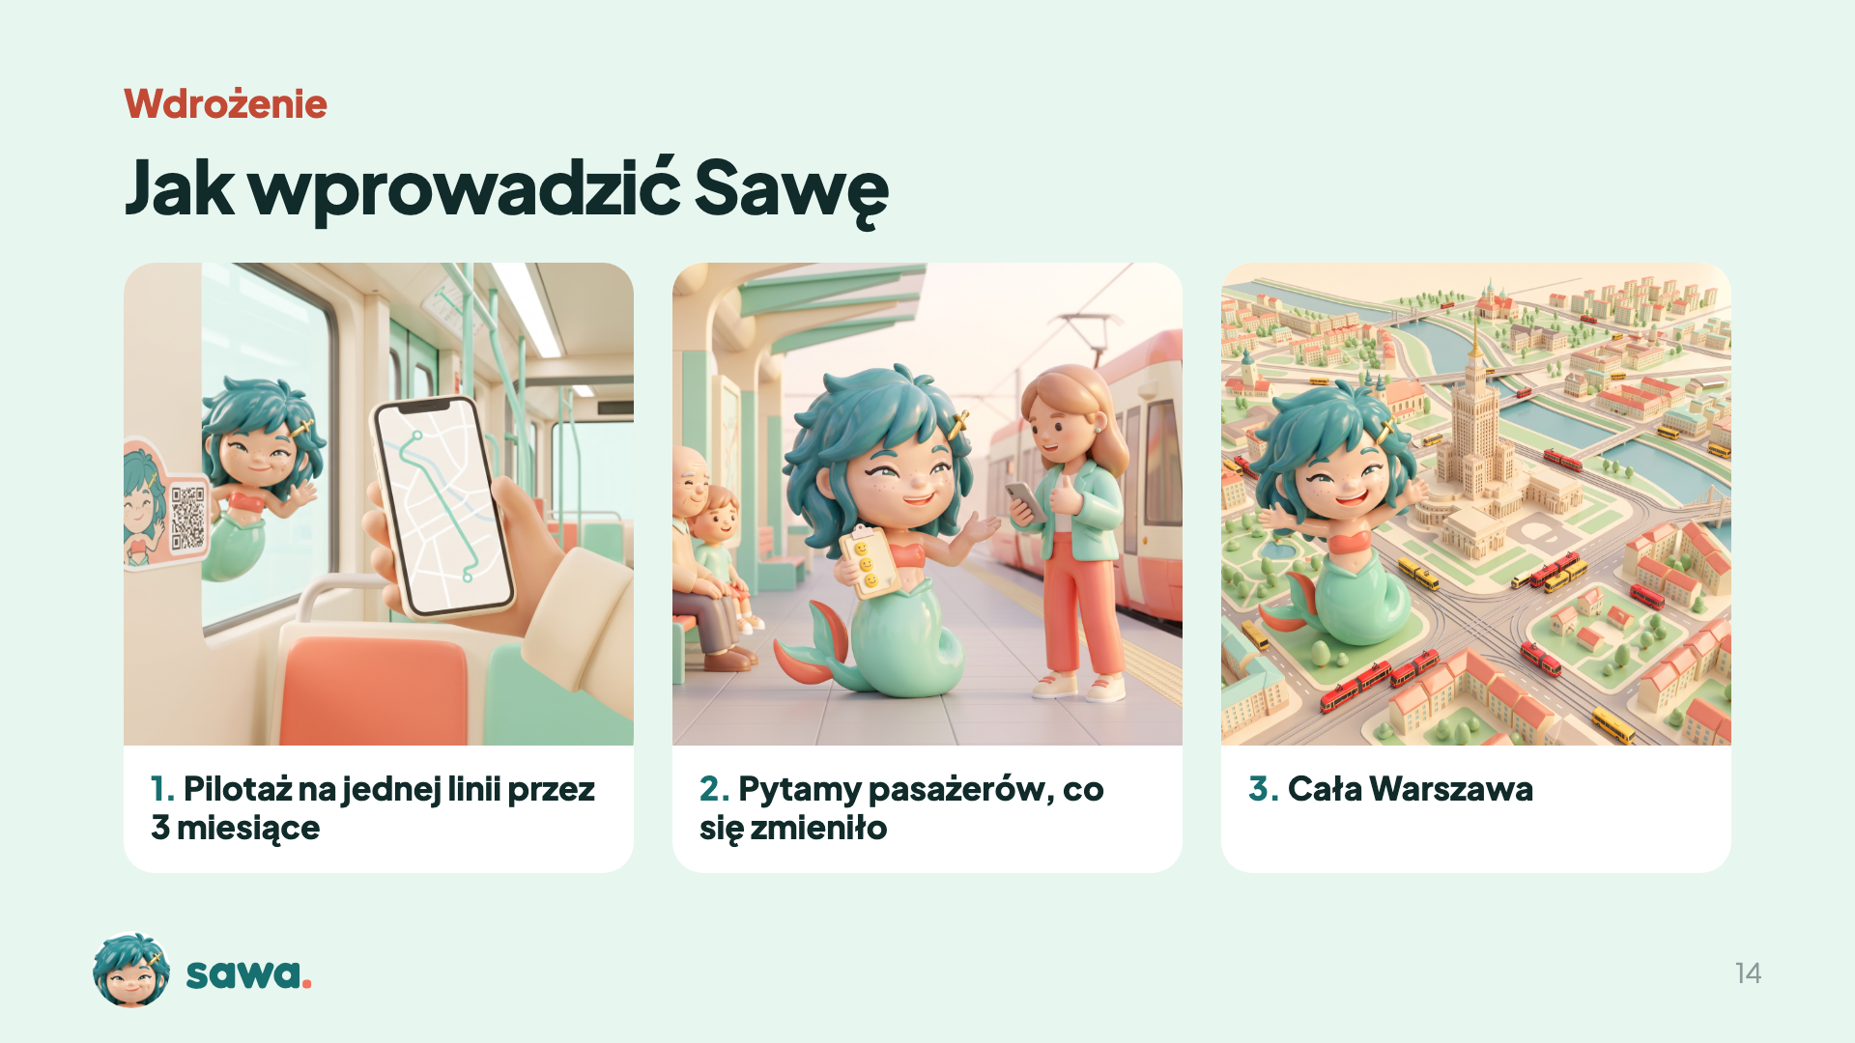
Notes:
2:55–3:15. Narrator: „Jak to wdrożyć? Proponujemy pilotaż na jednej linii przez trzy miesiące. Linię wybieramy razem z miastem. W wagonach jest naklejka z kodem QR, w aplikacji Warszawa 19115 link, a Sawa działa w przeglądarce, bez instalacji i bez konta. Przed pilotażem i po nim pytamy pasażerów, czy lepiej znają swoją okolicę i czy czują się tu bardziej u siebie. Jeśli tak, rozszerzamy Sawę na całą sieć tramwajów i autobusów. Opowieści i nagrania głosu zapisujemy i odtwarzamy kolejnym osobom, więc koszt na pasażera spada z każdym nowym użytkownikiem.” Kwotę w złotych podajemy tylko, jeśli R1 policzy ją z cenników, i mówimy, że to szacunek.

Slide 14
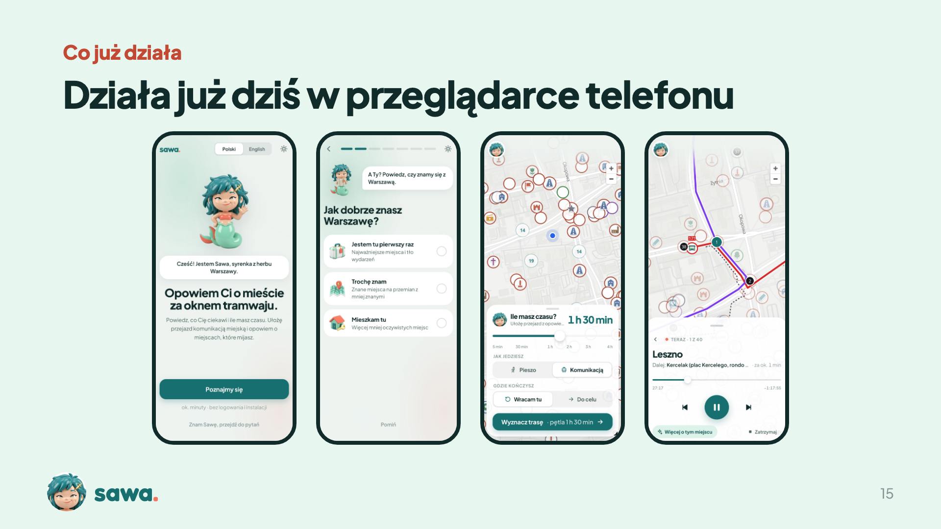
Notes:
3:15–3:25. Narrator: „Wszystko, co pokazaliśmy, powstało od wczoraj od jedenastej i działa na danych miasta: trasy z rozkładu ZTM, pojazdy na żywo, ponad 4,5 tysiąca miejsc i podcast czytany polskim głosem. Sawa pamięta, co już słyszałeś, bez zakładania konta.” Jeśli brakuje czasu, ten slajd pokazujemy 3 sekundy i przechodzimy dalej.

Slide 15

Notes:
3:25–3:40. Narrator: „Na koniec mamy dla Was propozycję. Dziś wieczorem, kiedy będziecie wracać do domu, wróćcie z Sawą. Zeskanujcie kod i posłuchajcie, co mijacie po drodze. Dziękujemy.” Ten slajd zostaje na ekranie w czasie pytań, żeby jury mogło zeskanować kod.

Slide 16


Notes:
Pokaz w aplikacji. Animacja (GIF, 30 kl./s) z nagrania prawdziwej aplikacji na telefonie, ok. 28 s w pętli: powitanie, skąd imię Sawa, Trochę znam, pokażę Ci resztę, jak to działa, Historia i Kultura, Krótko i z humorem, Dorośli, mapa.

Slide 17
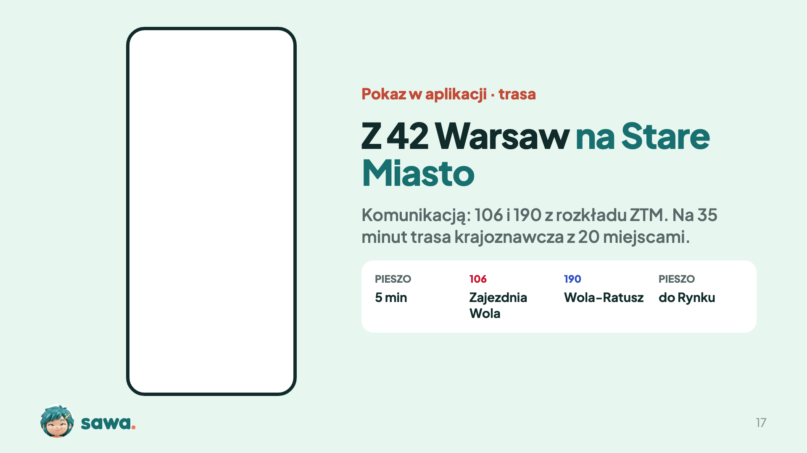
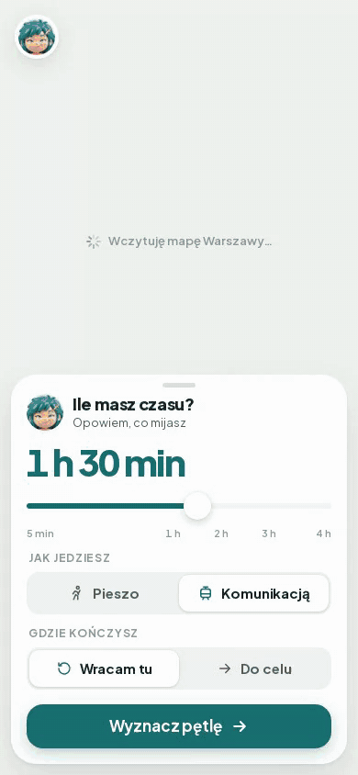
Notes:
Pokaz w aplikacji. Animacja (GIF, 30 kl./s) z nagrania prawdziwej aplikacji, ok. 36 s w pętli, czekanie na planer wycięte: Komunikacją, Do celu, Rynek Starego Miasta, najszybciej 21 min, suwak na 35 min, Wyznacz trasę; cała trasa 106 + 190 z 20 miejscami do Starówki, na mapie prawdziwe autobusy ZTM na żywo. Oddalenie mapy zrobione ręcznie (T-101).

Slide 18

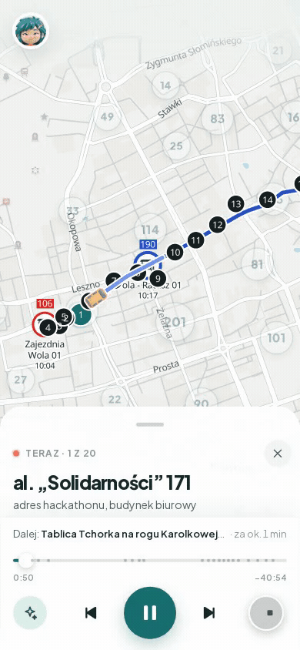
Notes:
Pokaz w aplikacji. Animacja (GIF, 30 kl./s) z nagrania prawdziwej aplikacji, ok. 33 s w pętli: odtwarzacz, potem Tablica Tchorka (2 z 20), zapis podświetla się słowo po słowie. Opowieść z LLM z faktów o miejscu.

Slide 19

Notes:
Pokaz w aplikacji. Wideo z prawdziwej aplikacji na telefonie (produkcja, 18.10), ok. 27 s w pętli, bez dźwięku: powitanie, skąd imię Sawa, Trochę znam, pokażę Ci resztę, jak to działa, Historia i Kultura, Krótko i z humorem, mapa.

Slide 20

Notes:
Pokaz w aplikacji. Wideo z prawdziwej aplikacji na telefonie (produkcja, 18.10), ok. 11 s w pętli, bez dźwięku, zaczyna na mapie, na której kończy się onboarding (slajd 19): Do celu, wpisane Stare Miasto, najszybsza droga 16 min, Wyznacz trasę do celu, trasa na mapie od 42 Warsaw.

Slide 21

Notes:
Pokaz w aplikacji. Wideo z prawdziwej aplikacji na telefonie (produkcja, 18.10), ok. 19 s w pętli, bez dźwięku, zaczyna na mapie z trasą na Stare Miasto (slajd 20): Pokaż trasę, panel sterowania na dole, gdy Sawa układa opowieść i nagrywa głos; panel wysunięty w górę, opowieść o al. Solidarności 171 (1 z 14 miejsc), zapis podświetla się słowo po słowie za głosem.

